Slide 1
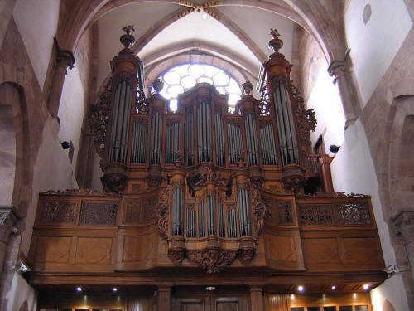
«ВЕЛИЧЕСТВЕННЫЙ ОРГАН»
(информационный проект)

Slide 2
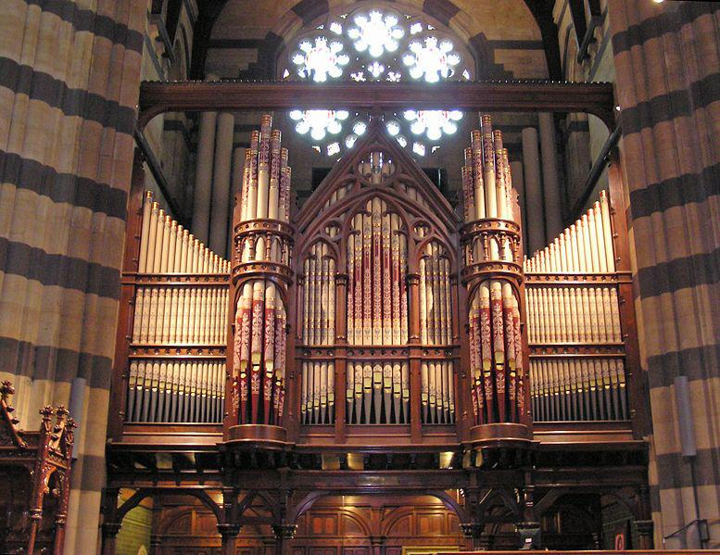
Орган Собора Святого Петра в Мельбурне

Slide 3
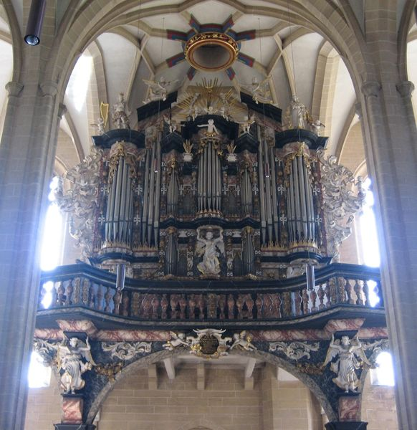

По высоте — Ваше высочество,
По величине — Ваше величество.
А голос такой, что воскликнуть захотелось:
Ваше всемогущество!

Slide 4
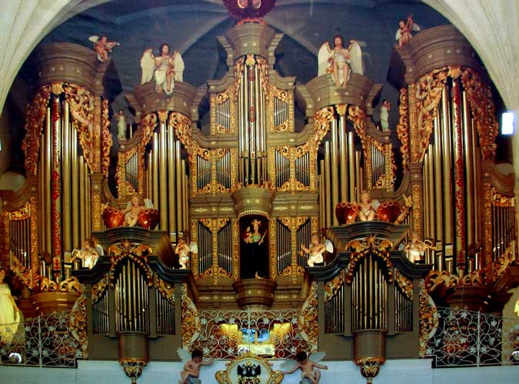
Король музыкальных инструментов –
именно так называл орган В.А. Моцарт.

Slide 5
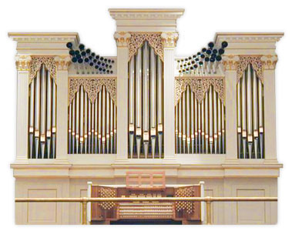
Орган (лат. organum) — самый большой клавишный духовой музыкальный инструмент, который звучит при помощи труб различных тембров.

Slide 6

Прародителем органа можно считать древний инструмент, состоящий из соединенных в ряд или по окружности трубок, воздух в которые вдувается ртом.
Одна из разновидностей такого инструмента называется шэн.
Шэн — древний китайский народный духовой язычковый музыкальный инструмент, «тростниковый органчик» .
Он состоит из 16 стеблей тростника.

Slide 7
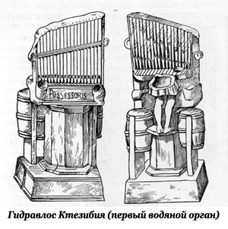

Slide 8
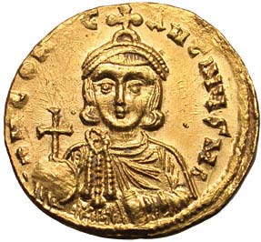
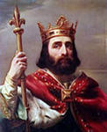
Византийский император Копроним
Французский король Пипин Короткий

Slide 9
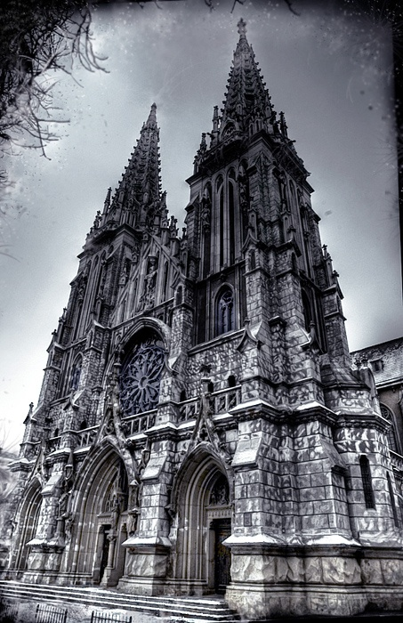
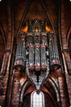
Органы
больших
размеров
появились
в IV веке

Slide 10
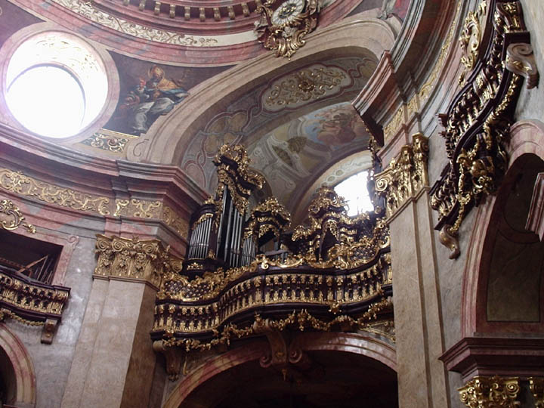
«Труба Господня» , «Нежная флейта», «Небесный голос», «Морская волна», «Господня Дева»— эти определения говорят о роли органа в католическом богослужении.

Slide 11
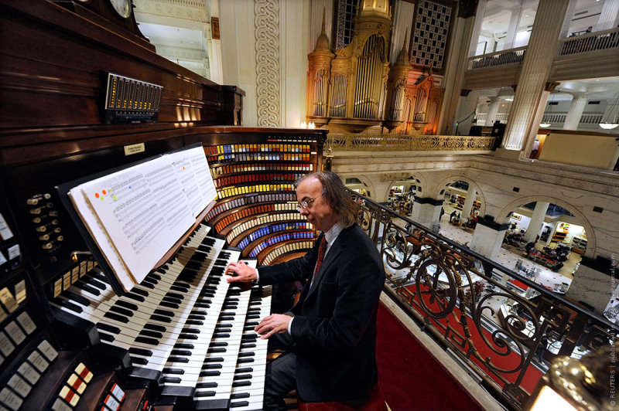
Человека, исполняющего музыкальные произведения на органе, называют органистом.

Slide 12
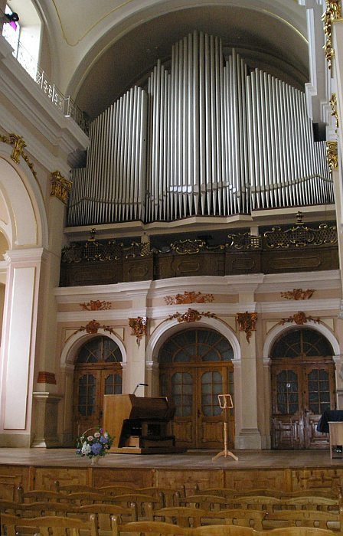
Орган состоит из трех частей:
звучащие трубы различной величины и формы;
механизм управления;
меха, вентилятор и мотор, нагнетающие воздух.

Slide 13
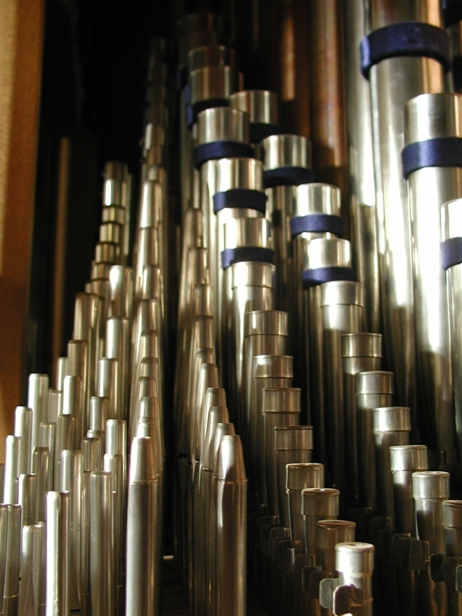
Орган - инструмент клавишный и духовой одновременно.
Каждая труба в органе издает звук одной высоты, одного тембра и одной силы. Поэтому труб в органах так много (до 10 тысяч), они разделяются на ряды — регистры.
Звучание труб во многом зависит от материала, из которого они изготовлены. Некоторые из них делаются из древесины, большая часть из металла - органные мастера используют сплав свинца и олова.

Slide 14
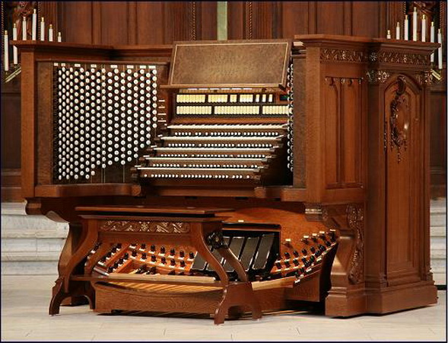
Органист играет на инструменте, сидя за его кафедрой.
На кафедре органа располагается от одной до 7 ручных и
1 ножная клавиатура и регистровые рукоятки.

Slide 15
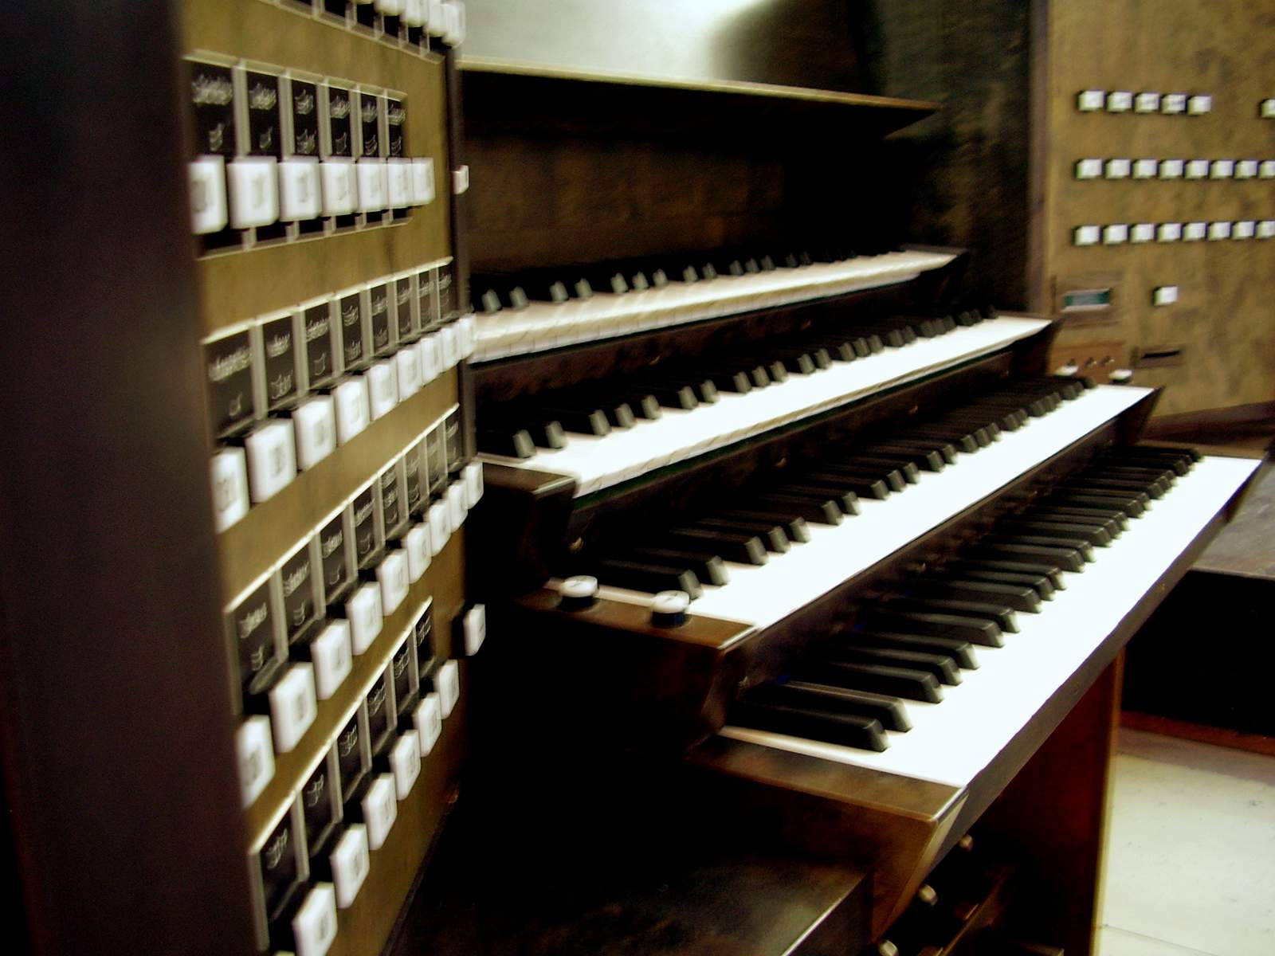
Клавиатуры для рук называются мануалами
(от лат. manus - рука)

Slide 16
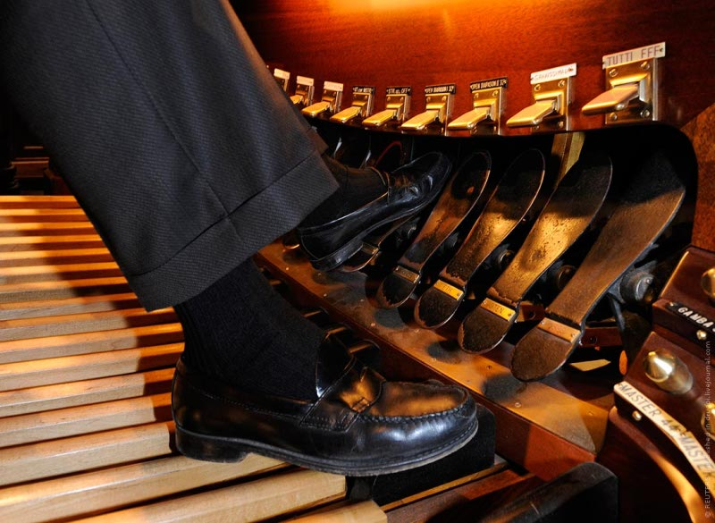
Клавиатура для ног- называется педаль,
причем именно в единственном числе.

Slide 17
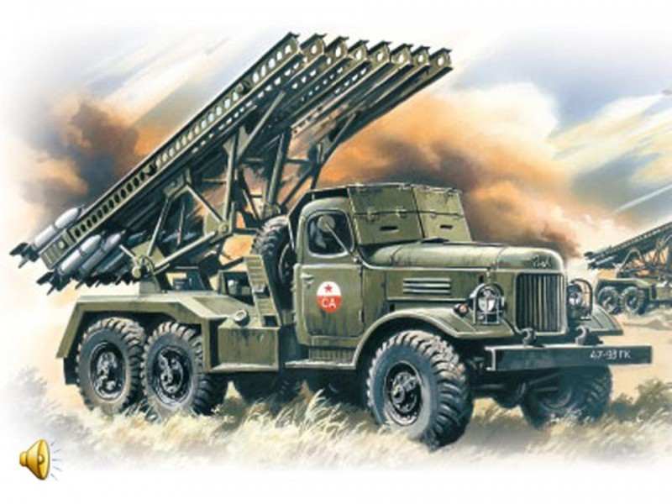
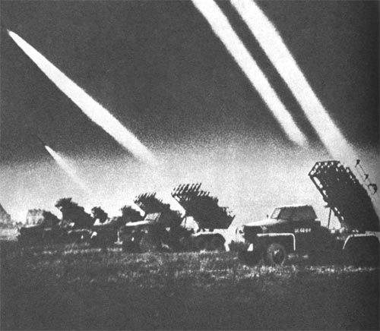
БМ-13 солдаты Третьего рейха называли «орган Сталина»

Slide 18
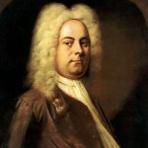
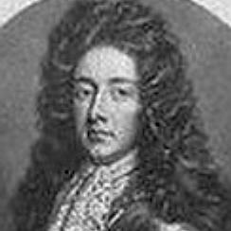
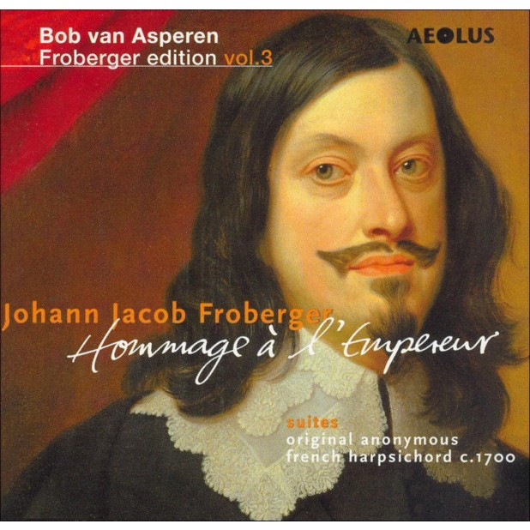
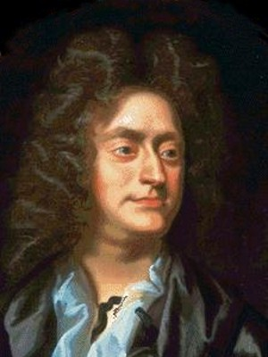
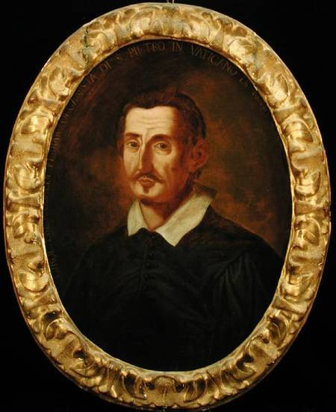
Георг Фридрих Гендель Доминико Циполи Иоганн Якоб Фробергер
Генри Пёрселл Джироламо Фрескобальди

Slide 19
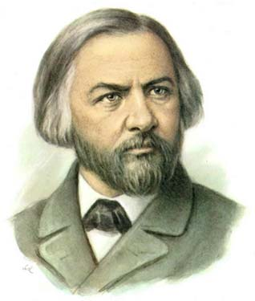
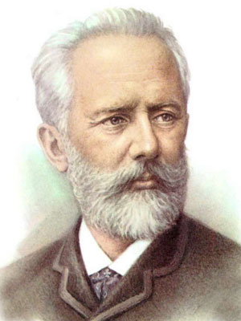
Михаил Иванович Глинка Петр Ильич Чайковский

Slide 20
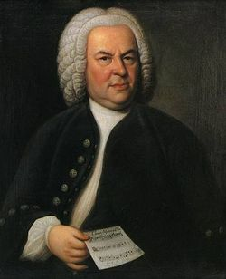
«Если представить всех
композиторов в виде длинной
горной цепи, то БАХ своею вершиной
высоко уходит в небо»
/М.Горький./
Иоганн Себастьян Бах

Slide 21
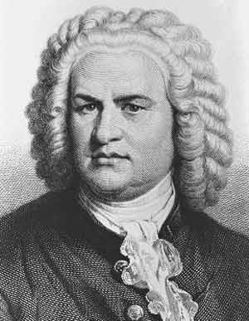



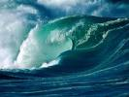
Бах в переводе с немецкого – «ручей»
О Бахе говорили, что он не ручей,
а океан!

Slide 22
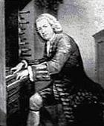
И.С. Бах знал все про работу органа, и к нему часто обращались за советом, как улучшить звучание того или иного инструмента.

Slide 23
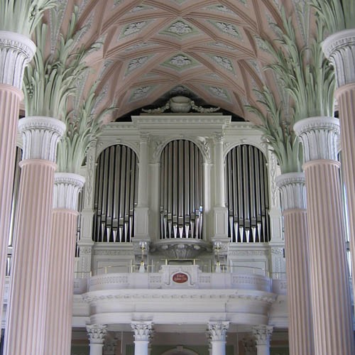
Органная музыка издревле наполняет сердца людей высокими чувствами и заставляет задуматься о вечных ценностях человеческого бытия.

Slide 24
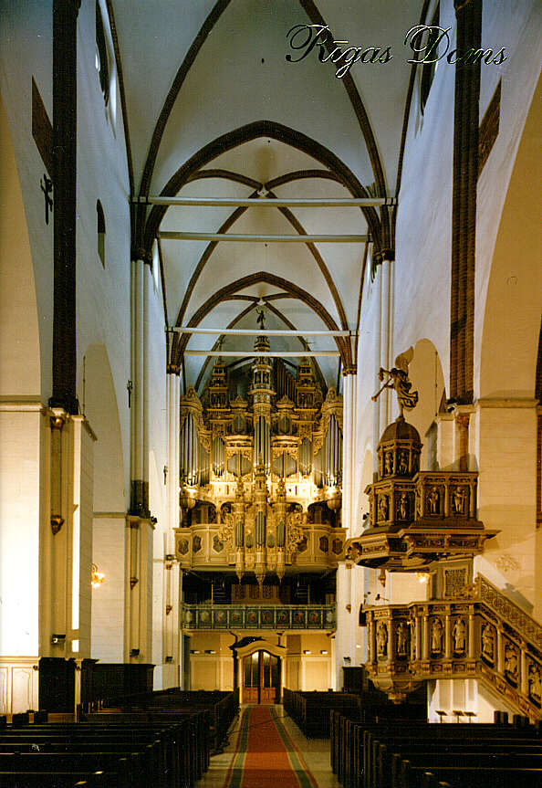
«Божественную музыку небес
Орган неустающий зажигает.
Он растворяет мглу немых завес,
И струны душ Незримое ласкает…

Slide 25
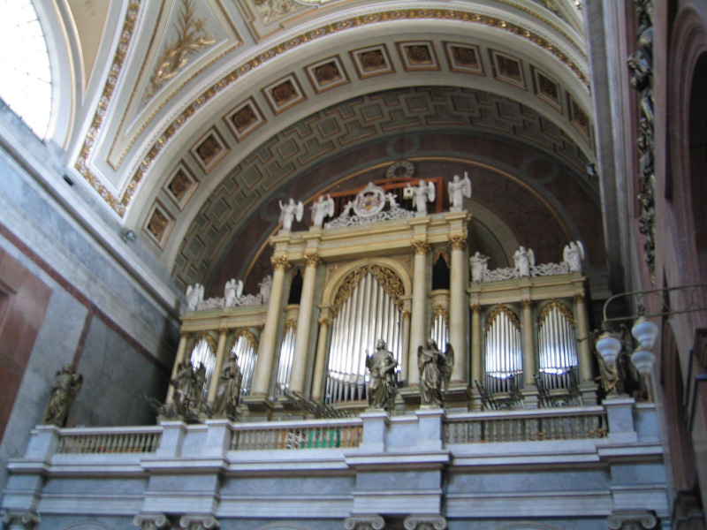
Органа плачь всесильною волной
Заполнит пустоту уставших глаз,
Он все простит, заметив сразу в нас
Мир наших душ, мир хрупкий, мир родной…»

